Slide 1
ODVISNOST OD ODNOSOV
Mentor:

Slide 2
Definicija
motnja v doživljanju sebe in sveta
kar naprej ponavljajoče se, podobne si težave v odnosih
škodljivi odnosi
bi jih bilo treba spremeniti ali prekiniti
zadevanje s tovrstnimi odnosi

Slide 3
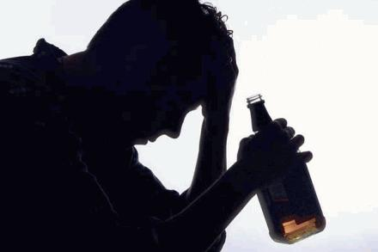
Vzroki za odvisnost od odnosov
odraščanje v družini, zaznamovani z alkoholom ali drogami (več kot 80% zasvojencev)
prepiri v družini
otroci odvisnikov od odnosov

Slide 4
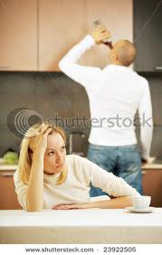
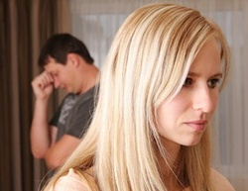
Pojavljanje
pri ženskah najpogostejša oblika zasvojenosti
tudi pri moških
pri otrocih ne poznamo
v Sloveniji 150 000 – 200 000 alkoholikov
→ večina družinskih članov je odvisnikov od odnosov

Slide 5
Vrste
odvisnost od specifičnega tipa destruktivnih odnosov
odvisnost od romantičnih odnosov
soodvisnost od spolno odvisnega partnerja

Slide 6
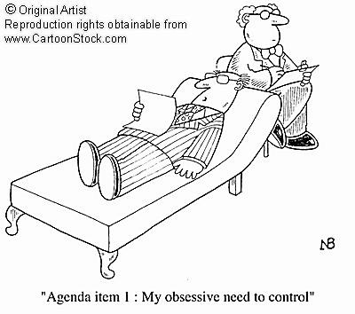
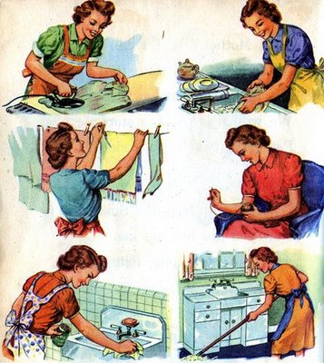
Lastnosti
trajna odvisnost samospoštovanja od sposobnosti kontrole nad sabo in drugimi – navkljub resnim škodljivim posledicam
izpolnjevanje potreb drugih na račun zanemarjanja svojih potreb

Slide 7
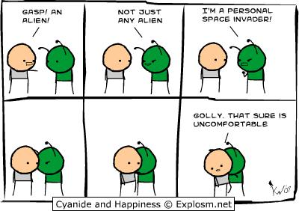
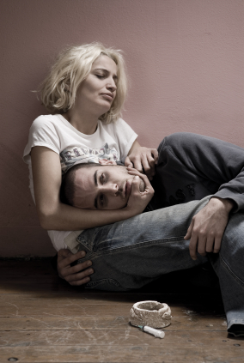
tesnoba in težave v zvezi z bližino in ločenostjo pri postavljanju funkcionalnih meja
zapletanje v razmerja z osebnostno motenimi, kemično odvisnimi, drugimi odvisniki od odnosov in čustveno nekontroliranimi ljudmi
druge značilnosti

Slide 8
Za razmislek
“Ne morem živeti brez tebe!” – odvisnostna izjava
“Lahko živim brez tebe, ampak nočem!” – ljubezenska izjava

Slide 9
Viri
http://adrenalin.si/lajfstajl/clanki/odvisnost-od-odnosov
http://s12.si/component/seyret/?id=227&task=videodirectlink
http://users.volja.net/delorto46/razmisljanja10.htm
http://www.gape.org/cgi-bin/yabb/YaBB.pl?num=1051479096
http://www.viva.si/Zdravniki-odgovarjajo/922/Odvisna-od-odnosov
Sanja Rozman, Zaljubljeni v sanje, Založba DAN, 1996

